Slide 1
Поделись улыбкою своей
Авторы:
Матюк Екатерина, Кветко Оксана, Шумская Яна, студентки 4 курса, 407 «а» группы
Руководитель: старший преподаватель
Шатарова М.А.

Slide 2
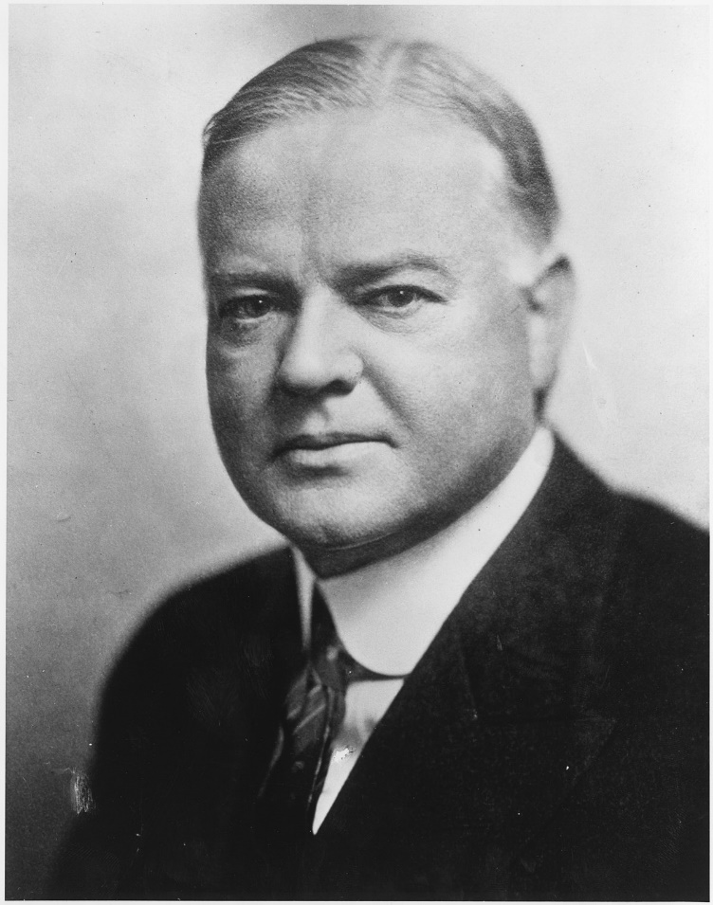
…Вопросы охраны здоровья детей
и их защиты являются сложными,
требующими масштабных изучения
и действий. И мы должны быть
обеспокоены этой проблемой.
Пусть никто не считает, что эти
вопросы не должны волновать
нацию, что они ниже достоинства
государственных деятелей и правительств.
Если бы у нас было хотя бы одно поколение,
правильно рожденных, подготовленных,
образованных и здоровых детей,
правительство было бы избавлено от тысячи
других проблем...
Герберт Гувер, 1930

Slide 3
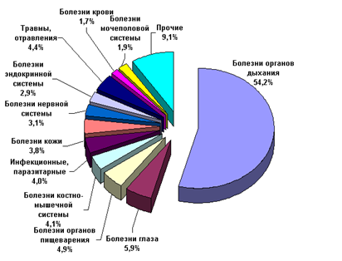
Статистика заболеваемости детей и подростков

Slide 4
С одной стороны здоровье подростка зависит от:
атмосферы в семье
атмосферы в школе, классе
благосостояния родителей
качества питания, медицинских услуг
условий для занятия физической культурой и т. д.

Slide 5
Мы создать совместный проект «Поделись улыбкою своей!» для успешной адаптации пятиклассников и улучшения психоэмоционального здоровья детей через активизацию их творческих ресурсов и способности к самовыражению. Включение учащихся в процесс творчества необходимо для дальнейшего их саморазвития.

Slide 6
Обоснование содержания проекта
Методологические и теоретические основы проекта:
принцип единства сознания и деятельности (С. Л. Рубинштейн); принцип системности;
принцип личностно-ориентированного подхода (Г. А. Цукерман, Ш. А. Амонашвили).
Концептуальную основу проекта:
возрастная периодизация Д. Б. Эльконина, концепция о тесной связи между физическим и психическим развитием А. Керн.
Для воспитания и развития творческих способностей мы активно используем элементы концепции музыкального образования Карла Орфа:
Музыкально-двигательные упражнения. (Восприятие музыки через движение).
Элементарный музыкальный театр (Интерактивная форма деятельности, предполагающая одновременное воздействие музыки, движения, танца, речи и художественного образа в изобразительной игре). А также игротретинги, как особый прием организации театральной деятельности

Slide 7
Целевая аудитория: Учащиеся 5-х классов.
Описание целевой группы.
Психологические и психофизиологические исследования свидетельствуют, что в начале обучения в пятом классе школьники переживают период адаптации к новым условиям обучения, во многом сходный с тем, который был характерен для начала обучения в первом классе.
Изменение условий обучения, разнообразие и качественное усложнение требований, предъявляемых к школьнику разными учителями - все это является довольно серьезным испытанием для психики школьника.
В адаптационный период дети часто становятся более тревожными, робкими или, напротив, «развязными», чрезмерно шумными, суетливыми. У них снижается работоспособность, они могут стать забывчивыми, неорганизованными. Иногда у них нарушается сон, аппетит... Подобные функциональные отклонения в той или иной форме характерны примерно для 70–80% школьников

Slide 8
Цель проекта:
создание условий для успешной адаптации пятиклассников и здоровьесберегающей среды для активизации их творческих ресурсов через взаимодействие занятий психологии и танцевальных движений (танцетерапии)
Задачи проекта:
Организовать совместную работу педагога-психолога и педагога дополнительного образования для проведения интегрированных занятий
Способствовать успешной адаптации и формированию адекватной самооценки у пятиклассников с помощью психологических игр, релаксационных упражнений и музыкально-танцевальных движений
Повысить интерес учащихся к укреплению своего физического и психологического здоровья, к развитию творческих способностей с помощью упражнений «Спиральной гимнастики», элементов танцетерапии и основ Су Джок терапии

Slide 9
Ожидаемый результат
1.Организована совместная работа педагога-психолога и педагога дополнительного образования для проведения интегрированных занятий
2. Созданы условия для успешной адаптации пятиклассников, сформирована адекватная самооценка с помощью психологических игр, релаксационных упражнений и музыкально-танцевальных движений
3.Повышен интерес у учащихся к укреплению своего физического и психологического здоровья, к развитию творческих способностей с помощью упражнений «Спиральной гимнастики», элементов танцетерапии и основ Су Джок терапии.

Slide 10
Сроки реализации проекта: учебный год
Этапы реализации проекта:
1 этап: сентябрь - октябрь – подготовительный. Включение участников проекта в информационно-аналитическую и мотивационно - целевую деятельность с целью обеспечения их готовности к освоению проблемы.
2 этап: ноябрь-апрель – практический. Формирующий - включение участников проекта в практическую деятельность по реализации мероприятий в рамках проекта
3 этап: май-июнь – контрольно-оценочный. Включение участников проекта в контрольно-диагностическую деятельность.

Slide 11
План мероприятий
№ | Название мероприятия
1 | Подбор диагностического инструментария
2 | Составление плана проведения интегрированных занятий
3 | Проведение первичной диагностики подростков
4 | Анализ результатов диагностики подростков и планирование реализации проекта, а также получение гарантии о материальной поддержке администрации
5 | Договорённость с администрацией о реализации этапов проекта .
6 | Договорённость с учителем музыки о подборе музыкальных композиций для танцетерапии
7 | Реализация плана интегрированных занятий
8 | Проведение итоговой диагностики

Slide 12
Перспективы
Коррекция и дополнение плана мероприятий проекта на следующий год исходя из анализа результатов текущей диагностики, а также от возможных отзывов и пожеланий участников проекта.
Ежегодное проведение уже разработанных мероприятий и разработка новых мероприятий, данного проекта для формирования навыков психогигиены в подростковой среде, например флешмоб «Подари улыбку! », а также повышение их потребности в саморазвитии.
Привлечение учащихся из других классов.
Включение других мероприятий в проект, например исследование песенного репертуара, который слушают современные подростки.

Slide 13
«Мы растим в себе Улыбку Воли, Улыбку Подвига, Улыбку Творчества».
Ш. Амонашвили

Slide 14
ПЛАН ИНТЕГРИРОВАННЫХ ЗАНЯТИЙ
№ | Тема занятия
1 | Введение. Знакомство с миром эмоций и чувств человека. Входная диагностика
2 | Эмоции конфликта: гордость, высокомерие, зазнайство. Изобразить их в танце
3 | Эмоции дружбы и отзывчивости. Доброта. Танец доброты
4 | Эмоции гнева, зависти и ревности. Танец злости
5 | Эмоция удивления. Танец удивлений
6 | Спектры улыбок (дружеская, приветливая, ободрения, восхищения, сочувствия, успокоения..).
7 | Улыбка внешняя, внутренняя. Танец улыбок.
8 | Психологическая игра «Цветовой карнавал». Движения, танец, вызывающие дружескую улыбку.
9 | Спиральная гимнастика. Часть 1. 16 движений.
10 | Спиральная гимнастика. Часть 2. 16 движений.
11 | Спиральная гимнастика. Часть 3. 16 движений.
12 | Спиральная гимнастика. Часть 4. 16 движений.
13 | Основы Су Джок терапии. Мое здоровье в моих руках. Самопомощь с помощью семян.
14 | Телесно-ориентированные упражнения: «Разговор руками». Энергичный танец для Улыбки.
15 | Телесно-ориентированные упражнения: «Спина и плечи». Корейский народный танец.
16 | Психологические тренинги, как один из элементов улыбчивой терапии. «Границы психологического пространства», «Мое самообладание в моих руках»
17 | Итоговая диагностика. Подготовка концертных номеров для выпускников

Slide 15
«Музыка для детей»
Карл Орф

Slide 16
Суть методики «Музыка для детей» Карл Орфа заключается в раскрытии музыкальных талантов у детей через импровизацию в музыке и движении. Основная идея Карла Орфа – самостоятельный поиск детьми музыкантов внутри себя через обучение игре на простых музыкальных инструментах, таких как цимбалы, маракасы, колокольчики, треугольники, ксилофон, металлофон и другие. Композитор ввел термин «элементарное музицирование», то есть процесс, состоящий из нескольких элементов: пения, импровизации, движения и игры на инструментах. Карл Орф разработал детские песенки, пьесы и упражнения, которые легко можно изменять и придумывать новые вместе с детьми. Податливый материал для занятий побуждает детей фантазировать, сочинять и импровизировать. Таким образом, на музыкальных занятиях достигается цель развития творческого начала ребенка.

Slide 17
Методика «Музыка для детей» Карла Орфа представляет большой интерес благодаря несомненным преимуществам: • для организации музыкальных занятий не требуется специального музыкального образования педагога; • система легко сочетается с другими методиками раннего развития детей за счет своей универсальности и экономичности, кроме этого высокая адаптивность к разнообразным национальным условиям позволяет использовать лучшие образцы народной культуры; • методика Карла Орфа учитывает индивидуальные особенности ребенка и позволяет эффективно взаимодействовать детям с различными навыками, способностями и потребностями; • методика закладывает огромный потенциал для развития детей раннего возраста и дальнейшей творческой деятельности.

Slide 18
Речевые упражнения. Развивают у ребенка чувство ритма, способствуют формированию правильной артикуляции, показывают разнообразие динамических оттенков и темпов. Эта форма работы подходит для общего музыкального развития. Поэтическое музицирование. Этот элемент помогает детям ощутить гармоничное звучание поэзии и музыки. Дети легко и с удовольствием заучивают стихи, впоследствии читают их выразительно, осознавая связь музыки и слова. Музыкально-двигательные упражнения. Активные упражнения подготавливают детей к спонтанным двигательным выражениям, учат изображать настроения и звуки с помощью элементарных движений – хлопков, щелчков, притопов. У детей вырабатывается скорость реакций, умение ждать и находить момент вступления. Выполняя музыкально-двигательные упражнения, ребенок исполняет и творит одновременно, он начинает воспринимать музыку через движение. Игры с инструментами. Этот вид деятельности совершенствует ранее приобретенные ребенком навыки владения темпом, динамикой, ритмом. Дети учатся взаимодействовать между собой и легко развивают чувство ансамбля. Творческий процесс игры на музыкальных инструментах постепенно учит детей различать тембровое звучание инструментов. Ударные и шумовые музыкальные инструменты можно изготовить самостоятельно. Элементарный музыкальный театр. Этот элемент представляет собой интегративную игровую форму деятельности, предполагающую одновременное воздействие музыки, движения, танца, речи и художественного образа в изобразительной игре. В качестве особых приемов организации театрализованной деятельности используются игротренинги, которые помимо развивающих задач помогают решить проблему полезного и увлекательного досуга.

Slide 19
Ритмичная декламация прибауток, потешек, стихов.
Дети произносят четверостишия ритмично, шумовыми инструментами поддерживая ритм. Инструменты для упражнения дети подбирают самостоятельно в соответствии с содержанием стихотворения. Играет котик на скрипке, В тазу танцуют рыбки, Пляшут ложки, блюдца И лошади смеются! Мой игрушечный петух Тренирует утром слух! Песню слышим далеко-о: - Кукареку! Ко-ко-ко-о!

Slide 20
«Весенние голоса»
(фонопедическое упражнение-игра). Дети стоят в кругу, совершают движения руками и подражают звукам природы голосом. Каждому предложению рассказа соответствует свое звучание.
Пригрело весеннее солнце (дети приветствуют солнце, поднимая руки вверх, каждый ребенок не очень громко поет звук в привычном регистре). С пригорка понесся веселый ручеек (дети изображают бульканье ручейка, болтая языком). Наполнил до краев огромную глубокую лужу (голосом дети на глиссандо опускаются в нижний регистр). Через край перелился (несколько детей булькают языком, остальные делают «волну» голосом - вверх и вниз). И побежал дальше (дети булькают языком). На солнце вылезли из-под коры жуки (дети поют жжж-жжж низким голосом), а букашки (ззз-ззз высоким голосом)
крылышки расправили и разлетелись в разные стороны (тр-тр-тр голосом разной высоты или шепотом - кто как хочет). Ой! Что-то зашуршало под кучей хвороста (дети шуршат бумагой или подражают голосом: шур-шур). И появился ежик! (дети сопят носом, при этом энергично выпуская и втягивая воздух). Лес наполнился радостными весенними голосами (все дети одновременно имитируют птичьи голоса). Вот и наступила весна! (каждый ребенок поет свой «весенний звук», который выбирает сам).

Slide 21
«Дождик накрапывает»
(звуковая импровизация «звучащими» жестами). Дети жестами передают характер звуков дождя, используя постукивания и похлопывания руками и пальцами
Мелкий дождик моросит (дети ударяют по парте пальчиками) Кап-кап-кап-кап! В листьях сада шелестит (дети трут ладошки друг об друга) Кап-кап-кап-кап! Мокнет мячик у ворот (дети хлопают ладошками по коленям) Кап-кап-кап-кап! Мокнет поле, огород (дети тихонько хлопают в ладоши) Кап-кап-кап-кап! (Степанов В.)

Slide 22
«Спиральная гимнастика»
Пак Чжэ Ву

Slide 23
Этот комплекс для укрепления тела изобрел Пак Чже Ву. Ее еще называют твист – терапией. «Твист», переводится, как «скручивание». Основанием является достижение равновесий четырех энергий: Инь, Янь, Нейтро и «начальная частица». Удивительно, что выполнять сразу весь комплекс невероятно легко. В нем всего 64 движения – по 16 на каждую из энергий, действующих на человека. Профессор заметил, что в природе нет совершенно прямых линий, все мышцы человека, даже ДНК имеет вид спирали. На этом открытии и был построен весь комплекс движений.
Прелесть спиральной гимнастики заключается в том, что человек не получает жестких требований, как выполнять эти простые упражнения. Когда начнете выполнять этот комплекс, то вы не почувствуете усталость, излишнюю напряженность мышц, а только прилив сил, энергии, невероятной бодрости.
Выполняя регулярно простые движения, вы добьетесь оздоровление всего организма. Твист – настоящее спасение от излишней полноты, заболеваний печени, позвоночника, шеи. Причем, ее могут выполнять все: больные, здоровые, старики, дети, всем от нее будет только польза. Время на выполнение комплекса уйдет всего 5 минут, что очень удобно для работающего человека.

Slide 24
